Slide 1
Nära vård och omsorg

Slide 2
Det finns många skäl till att samverkan behöver tänkas om
Beräknad försörjningskvot år 2023
i Norrbottens kommuner
1. Pajala 141
2. Övertorneå 125
3. Överkalix 110
4. Haparanda 109
5. Arjeplog 98
6. Kalix 97
7. Jokkmokk 96
8. Älvsbyn 94
9. Arvidsjaur 92
10. Boden 92
11. Gällivare 88
12. Piteå 86
13. Kiruna 78
14. Luleå 75
Källa: Kolada, SCB
Källa: BMJ, UK
Notes:
Rikssnittet är drygt 73

Slide 3
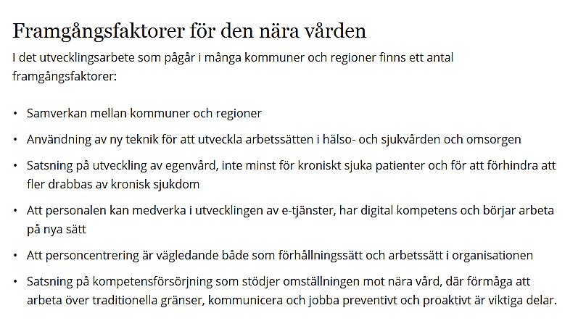
Källa: SKR.se

Slide 4
Notes:
Lärande, införandestöd och följeutvärdering
Processen förutsätter ett kontinuerligt lärande och agilt arbetssätt. Det vill säga för att få maximal effekt av de nya arbetssätten måste varje länsdel med respektive kommuner våga prova, och löpande utvärdera vad som passar bäst. Den här typen av utvecklingsarbete
Exempelvis i VGR såg de att de allra största effekterna kom då de jobba de agilt, med lärande arbetssätt.

Slide 5
Vad har vi gjort hittills?
Studieresa Västra Götaland och möte på Arlanda med utredningen Nära vård samt Dag Norén
Information och dialog kontinuerligt Polsam och Länsstyrgruppen
Information till länets chefer våren 2019
Workshop i de olika länsdelarna med verksamheterna och Dag Norén augusti, september
12 sep Polsam bjuder in till upptaktsmöte i länet

Slide 6
Vad har vi gjort hittills?
Samverkansmöte chefer 29 november
Utbildningsdag för kommunalråd och kommunchefer i november
Länsträff med kommunalråd, kommunchefer, socialnämndsordförande och socialchefer 10 januari

